Slide 1
Наука о международных отношениях (Ч. 1)
Лицей Ивацевичского района
Обществоведение (повышенный уровень). 11 класс
Ситник П.В.
2021
Notes:
‹#›

Slide 2
План
Направления исследования мировой политики и экономики

Slide 3
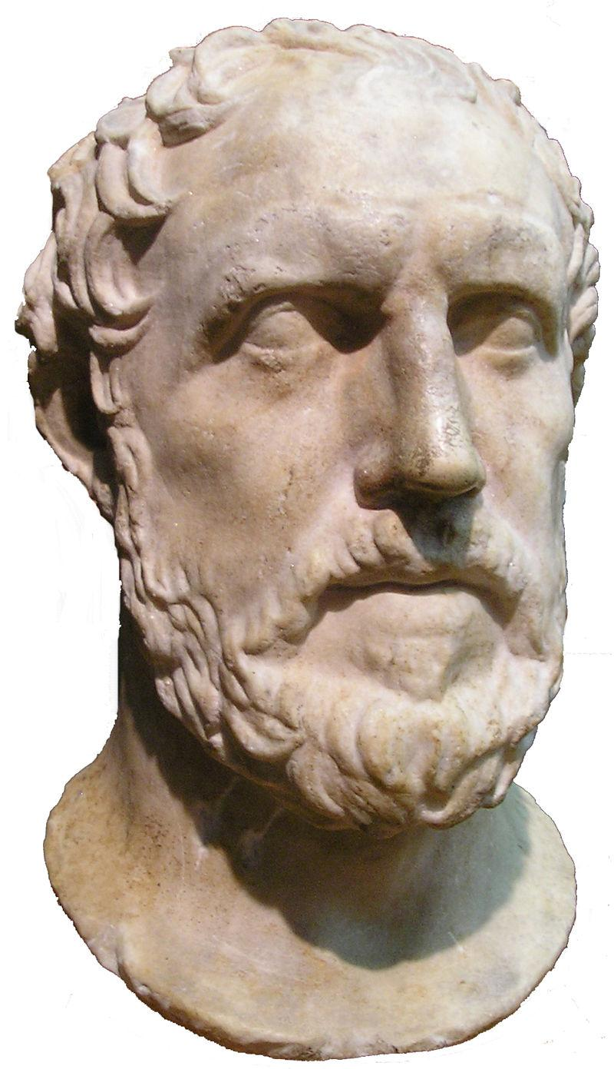
Направления исследования мировой политики и экономики
Международные отношения существуют настоль- ко давно, насколько социальные связи стали вы- ходить за пределы одной общины, полиса, госу- дарства. Есть и соответствующие работы, одной из первых считается «История Пелопонесской войны» Фукидида (V в. до н.э).
Фукидид

Slide 4

Направления исследования мировой политики и экономики
Американский учёный в области меж- дународных отношений Роберт Гил- пин (1930-2018 гг.) в своей книге «Вой- на и изменения в мировой политике» (1983 г.) писал: «Фундаментальная при- рода международных отношений не из- менилась на протяжении тысячелетий. Международные отношения продол- жают оставаться постоянно воспроиз- водящейся борьбой за богатство и власть между независимыми акторами в состоянии анархии. Классическая «Ис- тория» Фукидида является таким же значимым руководством к поведению государств сегодня, как и тогда, когда она была написана в V в. до н.э.».
Роберт Гилпин

Slide 5
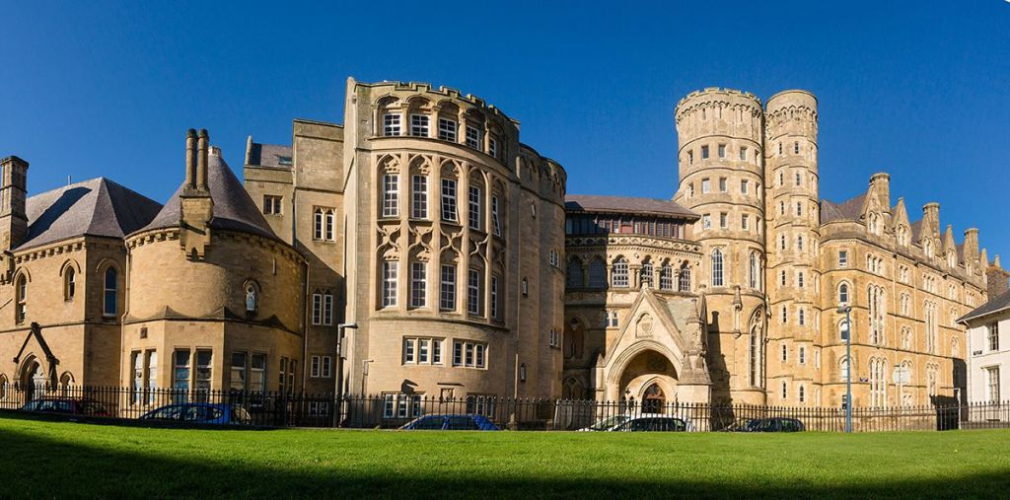
Направления исследования мировой политики и экономики
Наука о международных отношениях, или международно-политическая нау- ка, или теория международных отношений, – довольно молодое направление теоретического познания. Как учебная дисциплина теория международных от- ношений появляется в начале ХХ в. Датой рождения теории международных от- ношений считается 1919 г. Именно тогда была создана первая Кафедра междуна- родных отношений, «Кафедра Вудро Вильсона», в университете Аберистуита в Уэльсе (Великобритания). Более серьёзный повсеместный импульс для своего развития теория международных отношений получила после Второй мировой войны, далее – после периода холодной войны.
Университет Аберистуита

Slide 6
Направления исследования мировой политики и экономики
Актуальность разработок фундаментальных основ международных отношений в XXI в.
новые глобальные вызовы
попытки превратить международные отношения в экспорт внутриполитических традиций, ценностей, установок
в сфере экологии
в сфере безопасности
противостояние пандемиям
противостояние миграционным кризисам

Slide 7
Направления исследования мировой политики и экономики
Объект изучения международно-политической науки
международные отношения
совокупность политических, экономических, идеологических, правовых, дипломатических, военных, культурных и иных связей
взаимоотношения между субъектами, которые действуют на международной арене

Slide 8
Направления исследования мировой политики и экономики
Субъекты международных отношений
народы
государства
международные организации
неправительственные организации
транснациональные корпорации
отдельные лица (политические лидеры, лидеры общественного мнения)

Slide 9
Направления исследования мировой политики и экономики
либерально- идеалистическая теория
неомарксизм
политический реализм
Основные направления международно-политической науки
марксизм
неореализм
неолиберализм

Slide 10
Направления исследования мировой политики и экономики
Основные направления международно-политической науки
Политический реализм | Международные отношения представляют собой взаимодей- ствие государств, которые как люди, эгоистичны в своих уст- ремлениях. Взаимодействие государств осуществляется хаотич- но. Стремление к могуществу – главный мотив их деятельности. Государства прежде всего исходят из своих интересов. Поли- тическая реальность отличается от экономической реальности.
Либеральный идеализм | Человек не агрессивен по своей природе. Он нацелен на сот- рудничество. Война – это проблема, которую можно решить только совместными усилиями. Международное сообщество должно осознать, что необходимы международные институты, способные предотвратить вооружённые конфликты. Государст- вам необходимо реформировать свои политические системы с помощью демократии. На международной арене действуют не только силовые, но и другие факторы, в первую очередь эконо- мика и мораль.

Slide 11
Направления исследования мировой политики и экономики
Основные направления международно-политической науки
Марксизм | Главными действующими субъектами международных отношений являются социальные классы – мировая буржуазия и междуна- родный рабочий класс. Международные отношения не отличаются от отношений внутри общества. Основные международные процес- сы представлены классовыми конфликтами, кризисами, войнами и социальными революциями. Цели главных акторов междуна- родных отношений кардинально противоположны. Различны и средства достижения этих целей. Будущее международных отно- шений после победы коммунизма: установление «простых норм нравственности и справедливости между народами».

Slide 12
Направления исследования мировой политики и экономики
Основные направления международно-политической науки
Неореализм | Рассмотрение государств как функционально однородных эле- ментов системы, которая понимается как постоянство принципов упорядочения и неизменность требований к функционированию государств. Любые изменения в анархической международной сис- теме связаны с распределением власти, влияющим на сущест- вующий баланс сил. Основная цель государств – обретение мощи посредством сохранения ядерного сдерживания, увеличение прес- тижа за счёт создания наднациональных организаций, получение экономического и иного преимущества по сравнению с другими го- сударствами. Решающее значение в поведении государств при- обретает структурная анархия международной системы, т.е. сово- купность её внешних принуждений и ограничений, которые вли- яют на государство. Главные проблемы международных отноше- ний – баланс «устрашения», военная готовность, сдерживание, ра- циональный выбор. Борьба за власть и лидерство продолжают оп- ределять сущность международных отношений.

Slide 13
Направления исследования мировой политики и экономики
Основные направления международно-политической науки
Неолиберализм | Главные акторы международных отношений – индивиды, «об- новлённые» государства и неправительственные транснацио- нальные субъекты. Мотивация субъектов международных от- ношений – глобальные интересы (всеобщая выгода), справед- ливость, мир и процветание, свобода, мораль. Цели участников международных отношений – развивать международные поли- ические режимы, способствовать распространению демокра- тии и международных институтов для координации коллек- тивных усилий для решения глобальных проблем. Основные проблемы международных отношений – коллективная взаимо- зависимость субъектов международных отношений, междуна- родные режимы, сохранение окружающей среды. Приоритет- ные направления развития международных отношений – транснациональные явления в экономической и политической сферах, глобализация рыночных отношений, взаимозависи- мость, интеграция, права человека. Содержание международ- ных отношений – межгосударственное и транснациональное сотрудничество.

Slide 14
Направления исследования мировой политики и экономики
Основные направления международно-политической науки
Неомарксизм | Главными акторами международных отношений являются – центр, периферия и полупериферия «мир-системы», «государства- классы» и «регионы-классы». Природа международных отноше- ний определяется империалистической эксплуатацией центром полупериферии и периферии. Основные цели международных отношений состоят в преодолении системного разрыва, в нейт- рализации поляризующей логики глобализации. Средства, кото- рые используются в международных отношениях, - «позиционная война», региональная интеграция полупериферии и периферии. Суть ведущих процессов в международных отношениях обнаружи- вает рост разрыва в развитии между центром и периферией, фор- мирование несимметричной взаимозависимости в пользу США.

